Slide 1

klasa I
moduł 20
SPRING
PI Synergia początkowej nauki języka obcego z edukacją wczesnoszkolną i technologiami informacyjno-komunikacyjnymi.
Projekt współfinansowany przez Europejski Fundusz Społeczny w ramach Programu Operacyjnego Kapitał Ludzki.
Priorytet III Wysoka jakość systemu oświaty, Działanie 3.3 Poprawa jakości kształcenia, Poddziałanie 3.3.4 Modernizacja treści i metod kształcenia – projekty konkursowe.

Slide 2
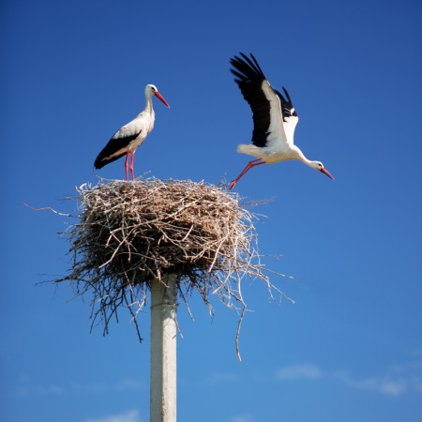

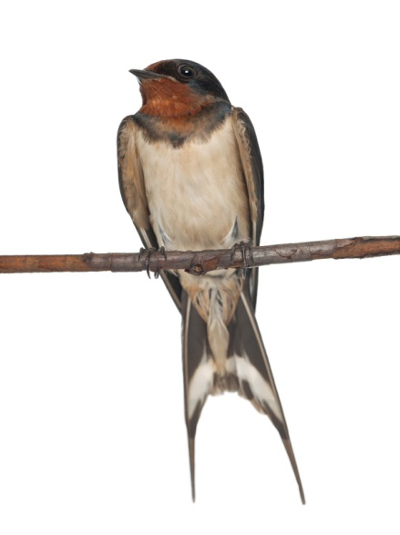


Spring/wiosna

Slide 3

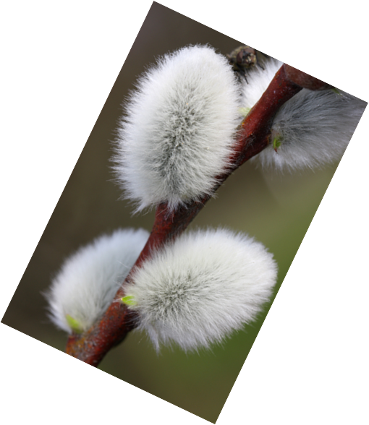

willow catkins

Slide 4

crocuses

Slide 5

snowdrops

Slide 6

swallows

Slide 7

storks

Slide 8


Slide 9


Slide 10
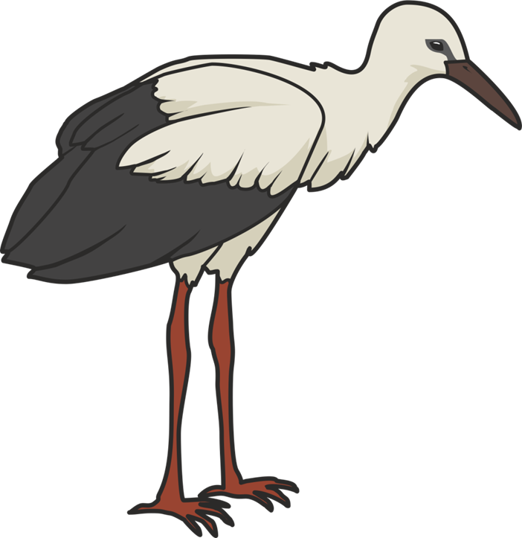

Slide 11
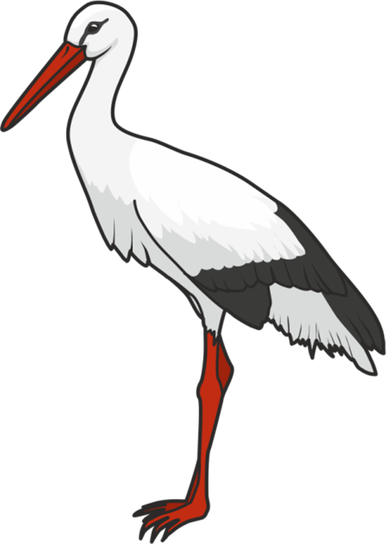

Slide 12


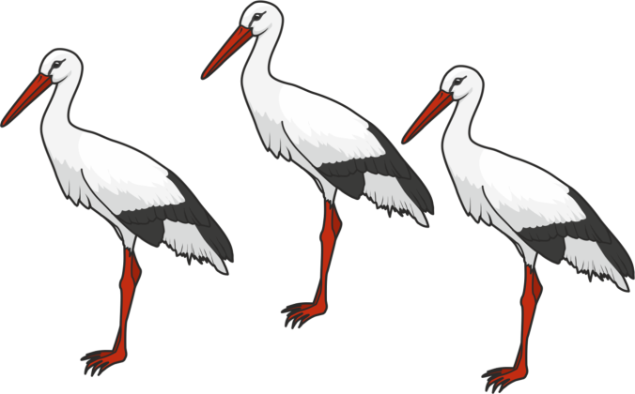
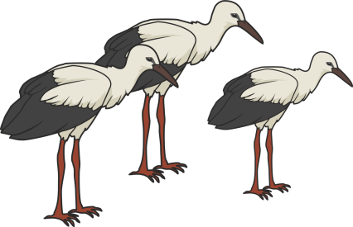
1 2 3 4

Slide 13



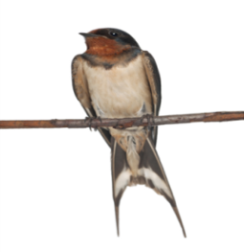




Slide 14




Slide 15



